Slide 1



Родительское собрание
«Обновлённый
ФГОС начального и основного общего образования»
МБОУ «Шебалинская СОШ им. В. И. Фомичёва»

Slide 2
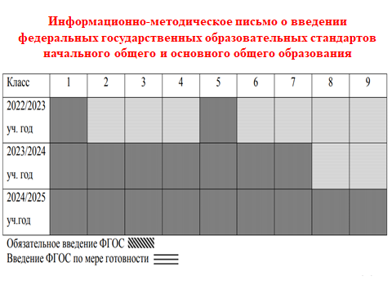

Slide 3



В чем отличие обновленного ФГОС
Русский
язык
Минпросвещения
конкретизировало
требования
к предметным результатам
по годам обучения
Литература
Иностранный
язык
География
Математика
Физика
Информатика
История
Химия
Биология
Обществознание

Slide 4
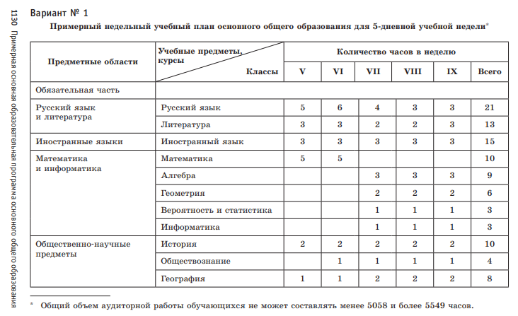
ПООП ООО с 1 сентября 2022

Slide 5
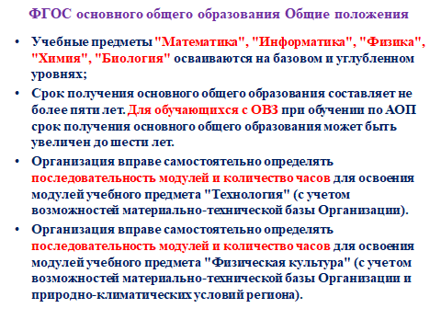

Slide 6






Можно ли
не изучать предмет
в основной школе,
если нет требований
к результатам
по годам обучения?
Нельзя. Требований
к результатам по годам
обучения нет для родных языка
и литературы, основ духовно-нравственной культуры народов России. Предметы надо изучать и аттестацию проводить
п. 25.3.2
обновленного ФГОС ООО

Slide 7


Что необходимо сделать
Подготовить новые ООП;
Переделать рабочие программы;
Создать новую Программу воспитания.
Обновленный ФГОС
основного общего образования
упростит контроль результатов

Slide 8



Второй иностранный язык
Разработчики ФГОС исключили второй иностранный язык из списка обязательных предметов
Школа вносит предмет «Второй иностранный язык», если есть условия для изучения и его выбрали родители школьников
Школа может предложить этот предмет ученикам в перечне курсов по выбору
(п. 25.3.2 обновленного
ФГОС ООО)
Требования по второму иностранному языку есть
в п. 40.3 обновленного ФГОС ООО

Slide 9


Личностные результаты
В обновленном ФГОС разделили
личностные результаты
на две группы
Первая группа –
социально значимые понятия
(п. 9.1
и п. 9.2)
Вторая группа –
позитивные ценностные отношения и социально значимые навыки, умения и способности

Slide 10


Позитивные ценностные отношения
и социально значимые навыки, умений и способности выпускника основной школы
Патриотизм
Посильное участие в делах своей семьи, родного края, России
Межнациональное общение в духе дружбы, равенства
и взаимопомощи народов
Гражданское воспитание
Способность вести диалог, находить конструктивные выходы
из конфликтных ситуаций
Готовность
прийти на помощь человеку
Этические правила отношений
с противо-положным полом,
со старшими
и младшими
Приобщение к культурному наследию
Систематическое чтение
как средство познания мира
Соблюдение языковой культуры
Популяризация научных знаний
Расширение знаний
об устройстве мира
и общества
Готовности
к саморазвитию
и самообразованию

Slide 11


Новый перечень УУД
Познавательные
Регулятивные
Коммуникативные
Умения работать
с информацией
Умения
участвовать
в совместной
деятельности
П. 35
обновленного ФГОС

Slide 12



Обновленные ФГОС требуют оценить метапредметные результаты
на промежуточной аттестации.
Трудность – в обновленных ФГОС нет разбивки метапредметных
результатов по годам освоения ООП.

Slide 13
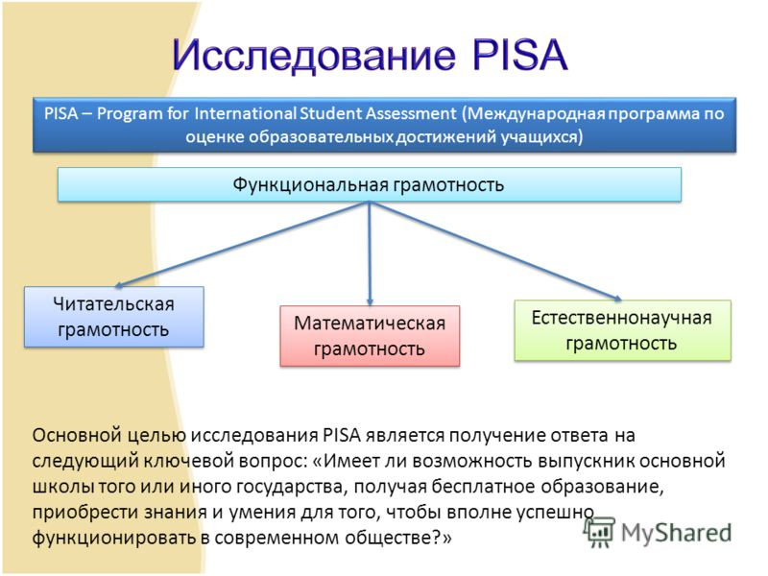

Slide 14
Проблемы российского образования
Российские школьники резко уступают своим сверстникам во многих странах мира:
в умении работать с информацией;
в умении решать практические, социально- и личностно-значимые проблемы: проводить наблюдения, строить на их основе гипотезы, делать выводы и заключения, проверять предположения;
в умении «увязывать» с приобретаемой в школе системой знаний свой жизненный опыт.

Slide 15


Успешного завершения 2021-2022 учебного года и продуктивного начала 2022-2023 учебного года!!!
С уважением, Крылова О. В.

